Slide 1
AUSBILDUNG FEUERWEHR
PLANSPIEL:
VEGETATIONSBRAND
Moderationsfolien für Ausbilder: Vegetationsbrand am Waldrand
Muster-Ausbildung der Plattform Feuerwehr Wissen · Stand Oktober 2026
Planspiel · Vegetationsbrand · Ausbildung · 1
feuerwehr-wissen-bb.de

Slide 2
AGENDA UND AUSBILDUNGSSCHWERPUNKTE
KAPITEL 1
KAPITEL 2
KAPITEL 3
KAPITEL 4
Einführung und Lage.
Erkundung und Lagemeldung.
Befehle und Folgen.
Auswertung.
Nach dieser Ausbildung kannst du …
› | „Kein Frontalangriff“ beachten,
› | Lage erkunden und Wichtiges vom Nebensächlichen trennen,
› | Befehle in sinnvoller Reihenfolge geben,
Planspiel · Vegetationsbrand · Ausbildung · 2
feuerwehr-wissen-bb.de

Slide 3
KAPITEL 01
EINFÜHRUNG UND LAGE
Planspiel · Vegetationsbrand · Ausbildung · 3
feuerwehr-wissen-bb.de

Slide 4
1.1 SO LÄUFT DIE ÜBUNG
ZIEL
ABLAUF
DAUER
Entscheidungen als Gruppenführer üben, ohne Zeitdruck des Einsatzes und ohne Risiko.
Lage lesen, erkunden, Lage melden, Befehle geben, eine Lage später, Auswertung.
Etwa 45 bis 60 Minuten, allein oder in Kleingruppen von zwei bis vier Personen.
Planspiel · Vegetationsbrand · Ausbildung · 4
feuerwehr-wissen-bb.de

Slide 5
1.2 DIE ALARMMELDUNG
STICHWORT
B:Wald: Waldbrand, Rauch über dem Waldrand
ORT
Waldrand Birkenheide (fiktiv), Gehöft Waldhof 1,2 km nördlich der Landstraße
MELDENDER
Spaziergänger ruft an: Rauch und Flammen im Kiefernforst, das Feuer läuft Richtung Wiese und Gehöft.
ALARMIERT
Löschzug (LF 10, KLF), TLF, RTW
DEINE ROLLE
Ein Bodenfeuer im Kiefernforst läuft mit dem Wind auf ein Gehöft zu. Du führst die Gruppe des ersten Fahrzeugs.
Planspiel · Vegetationsbrand · Ausbildung · 5
feuerwehr-wissen-bb.de

Slide 6
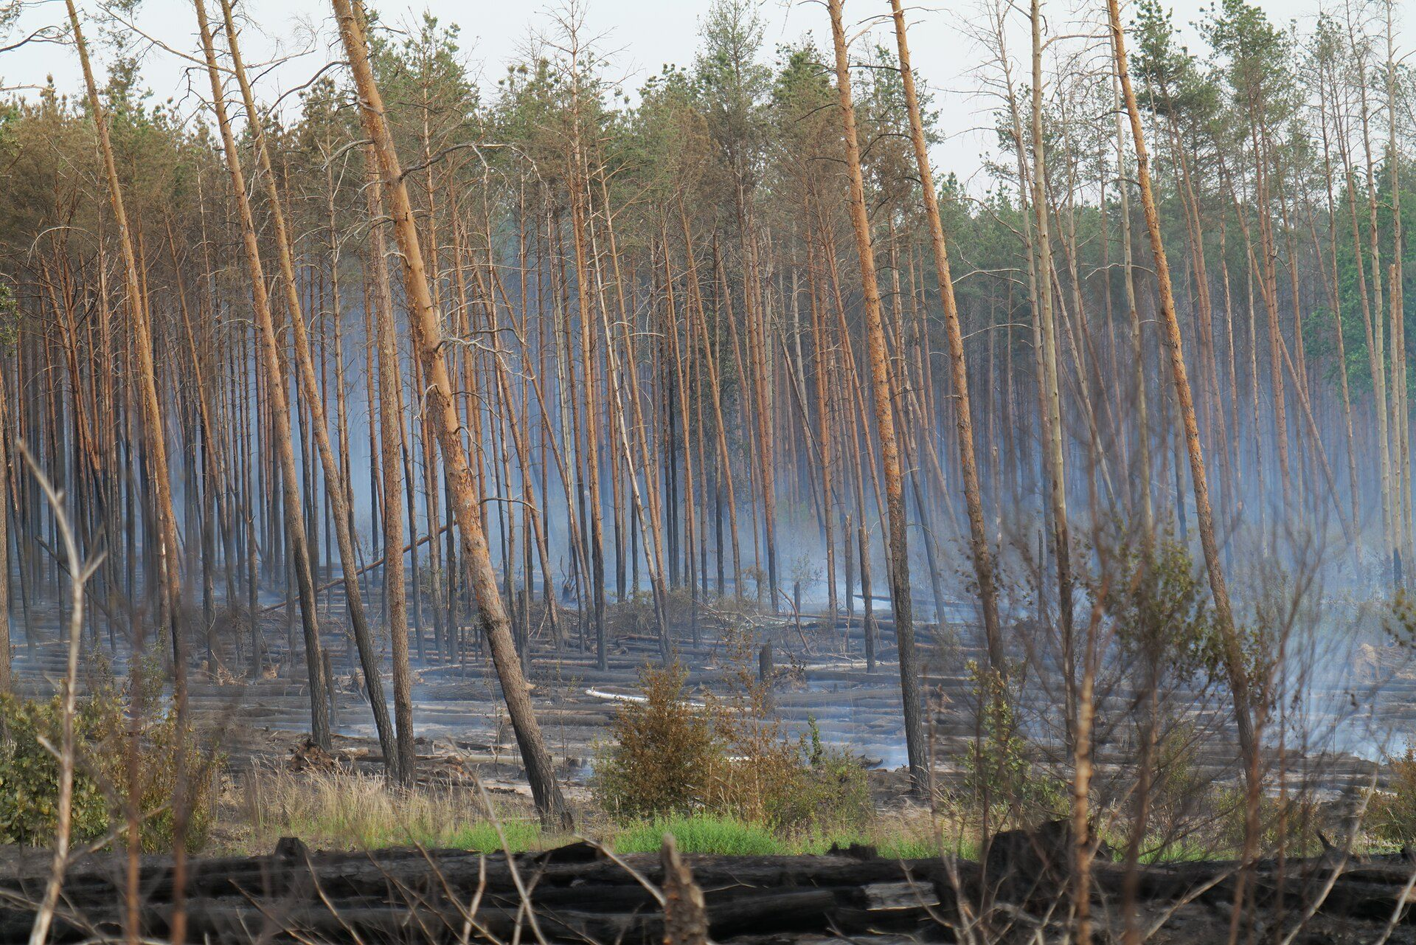
1.3 DIE LAGE BEIM EINTREFFEN
› | Du bist Gruppenführer auf dem LF 10 und erreichst als erstes Fahrzeug die Einsatzstelle über den Hauptweg von der Landstraße. Das TLF, das KLF und der Rettungswagen folgen kurz danach.
› | Beim Eintreffen siehst du: Etwa 150 m westlich des Hauptwegs brennt der Boden im Kiefernforst auf einer Fläche, die bereits verbrannt ist. Die Feuerfront läuft mit dem Westwind (etwa 5 m/s) nach Osten auf die Wiese zu, die Flammen sind etwa 2 m hoch.
› | Dir stehen die Fahrzeuge der Alarmierung zur Verfügung. Verstärkung, Schlauchwagen, Führungsfahrzeug und Forst musst du nachfordern.
Foto: Leonhard Lenz, CC0
Planspiel · Vegetationsbrand · Ausbildung · 6
feuerwehr-wissen-bb.de

Slide 7
1.4 FUNK UND RÜCKFRAGEN
› | Leitstelle: Der Waldbesitzer meldet: Auf der Fläche war früher ein Truppenübungsplatz.
› | Leitstelle: Das Stichwort lautet „B:Wald“. Der Forst wird auf Wunsch benachrichtigt. Nachbarwehren sind bereit.
Planspiel · Vegetationsbrand · Ausbildung · 7
feuerwehr-wissen-bb.de

Slide 8
KAPITEL 02
ERKUNDUNG UND LAGEMELDUNG
Planspiel · Vegetationsbrand · Ausbildung · 8
feuerwehr-wissen-bb.de

Slide 9
2.1 DIE ERKUNDUNG
Es stehen 15 Fragen zur Wahl, aber nur 8 dürfen gestellt werden.
› | Diskussion: Welche Fragen sind jetzt am wichtigsten? Warum?
› | Reihenfolge: Menschenleben, Gefahren, Einsatzstelle, Kräfte und Wasser.
› | Nicht erkunden: Was für die Einsatzentscheidung nichts bringt, kostet Zeit.
Planspiel · Vegetationsbrand · Ausbildung · 9
feuerwehr-wissen-bb.de

Slide 10
2.2 DIE FRAGEN NACH GRUPPEN
FEUER
Wo ist die Feuerfront, und wie hoch sind die Flammen? · Wohin breitet sich das Feuer aus (Windrichtung, Gelände)? · Ist es ein Boden-, Lauf- oder Kronenfeuer? · Wie entwickelt sich der Wind? · Wem gehört der Wald? · Wie war das Wetter in der letzten Woche?
SCHUTZOBJEKTE
Welche Gebäude sind gefährdet, und wer wohnt dort? · Sind Personen im Gefahrenbereich? · Wer hat den Brand gelegt?
EINSATZSTELLE
Welche Wege, Zufahrten und Rückzugswege gibt es? · Wo gibt es Löschwasser (Teich, Hydrant, Zisterne)? · Wo gibt es einen sicheren Ankerpunkt? · Besteht Kampfmittelverdacht auf der Fläche? · Ist der Forst informiert? · Wer bezahlt den Einsatz?
Planspiel · Vegetationsbrand · Ausbildung · 10
feuerwehr-wissen-bb.de

Slide 11
2.3 DIE WICHTIGEN FRAGEN UND IHRE ANTWORTEN
WO IST DIE FEUERFRONT, UND WIE HOCH SIND DIE FLAMMEN?
Die Feuerfront ist etwa 150 m breit. Die Flammen sind etwa 2 m hoch, einzelne Zungen reichen kurz bis 3 m.
WOHIN BREITET SICH DAS FEUER AUS (WINDRICHTUNG, GELÄNDE)?
Der Wind treibt das Feuer nach Osten auf die Wiese und das Gehöft zu. Die Wiese hat es noch nicht erreicht. Bei diesem Wind kann es das Gehöft in etwa einer halben Stunde erreichen.
WELCHE GEBÄUDE SIND GEFÄHRDET, UND WER WOHNT DORT?
Im Waldhof wohnt eine Familie mit zwei Kindern. Wohnhaus und Scheune liegen etwa 300 m östlich vom Hauptweg. Die Scheune ist mit Stroh gefüllt.
WELCHE WEGE, ZUFAHRTEN UND RÜCKZUGSWEGE GIBT ES?
Der Hauptweg führt von der Landstraße nach Norden zum Wendeplatz und ist befahrbar. Querweg und Forstweg Nord sind sandig. Der Rückzug ist über den Hauptweg nach Süden möglich.
WO GIBT ES LÖSCHWASSER (TEICH, HYDRANT, ZISTERNE)?
Direkt nordöstlich neben dem Hof liegt ein Löschteich mit ausreichend Wasser. Hydranten gibt es nur in der Ortschaft an der Landstraße, etwa 1,2 km entfernt.
Planspiel · Vegetationsbrand · Ausbildung · 11
feuerwehr-wissen-bb.de

Slide 12
2.4 NEBENSÄCHLICHES KOSTET ZEIT
MERKE
Waldbesitzer, Brandursache, Kosten und das Wetter der letzten Woche helfen bei der Lagebeurteilung jetzt nicht.
› | Wem gehört der Wald?
› | Wer hat den Brand gelegt?
› | Wer bezahlt den Einsatz?
› | Wie war das Wetter in der letzten Woche?
Planspiel · Vegetationsbrand · Ausbildung · 12
feuerwehr-wissen-bb.de

Slide 13
2.5 DIE LAGEMELDUNG AN DIE LEITSTELLE
WAS IST PASSIERT?
Bodenfeuer im Kiefernforst, die Front läuft mit Westwind nach Osten
WIE IST DIE LAGE?
Flammenlänge etwa 2 m, das Gehöft ist in etwa 30 Minuten bedroht, Ankerpunkt am Querweg
WAS BRAUCHST DU?
Verstärkung mit Löschwasser, Führungsfahrzeug, Forst und Nachbarwehren
Planspiel · Vegetationsbrand · Ausbildung · 13
feuerwehr-wissen-bb.de

Slide 14
2.6 AUFSTELLUNG DER FAHRZEUGE
LÖSCHFAHRZEUG AN EINER FLANKE
Der Angriff erfolgt über die Flanken, nie frontal aus dem Grünen.
LÖSCHFAHRZEUG ZWISCHEN FEUER UND GEHÖFT
Riegelstellung: Das Löschfahrzeug schützt das Gehöft vor dem Feuer.
KEIN FAHRZEUG VOR DER FEUERFRONT
Wer in Windrichtung vor der Front steht, wird vom Feuer eingeholt. Fahrzeuge stehen an den Flanken oder dahinter.
FÜHRUNG AM ANKERPUNKT ODER AN DER ZUFAHRT
Die Führung steht am sicheren Ankerpunkt oder an der Zufahrt und überblickt die Lage.
Planspiel · Vegetationsbrand · Ausbildung · 14
feuerwehr-wissen-bb.de

Slide 15
KAPITEL 03
BEFEHLE UND FOLGEN
Planspiel · Vegetationsbrand · Ausbildung · 15
feuerwehr-wissen-bb.de

Slide 16
3.1 BEFEHLE GEBEN
› | Reihenfolge zählt: Die Maßnahmen werden in der Reihenfolge ausgewertet, in der du sie einreihst.
› | Gliederung: Einheit, Auftrag, Mittel, Ziel, Weg, wie in der FwDV 3.
› | Platz: Im ersten Durchgang stehen 10 Befehle zur Verfügung.
› | Diskussion: Was kommt zuerst? Was darf nicht fehlen?
Planspiel · Vegetationsbrand · Ausbildung · 16
feuerwehr-wissen-bb.de

Slide 17
3.2 MUSTERLÖSUNG: DIE ERSTEN BEFEHLE
Lagemeldung an die Leitstelle
1
Beobachter (Lookout) einsetzen
2
Ankerpunkt festlegen
3
Rückzugsweg für die Trupps festlegen
4
Sicherheitszone festlegen und bekannt machen
5
Planspiel · Vegetationsbrand · Ausbildung · 17
feuerwehr-wissen-bb.de

Slide 18
3.3 MUSTERLÖSUNG: WEITERE BEFEHLE
Flankenangriff vom Ankerpunkt aus
1
Riegelstellung zum Schutz angrenzender Bereiche
2
Wasserentnahme aus Löschteich oder Zisterne
3
Nachbarwehren zur Unterstützung anfordern
4
Forst und Fachberater Forst benachrichtigen
5
Planspiel · Vegetationsbrand · Ausbildung · 18
feuerwehr-wissen-bb.de

Slide 19
3.4 EINE LAGE SPÄTER
Zwanzig Minuten später. Der Wind frischt auf und dreht leicht auf Südwest. An der Südflanke wachsen die Flammen auf über 3 m. Das Gehöft ist noch nicht in Sicherheit.
› | Mit „Flankenangriff vom Ankerpunkt aus“: Trupp Südflanke: Flammenlänge über 3 m! Wir kommen nicht mehr an die Front heran.
› | Ohne „Beobachter (Lookout) einsetzen“: Eigene Beobachtung: Die Südflanke wurde von der Windänderung überrascht, ein Trupp war kurz abgeschnitten. Niemand hatte den Wind im Blick.
› | Mit „Beobachter (Lookout) einsetzen“: Lookout: Windwechsel! Die Front dreht auf die Südflanke. Rückzug vorbereiten!
Planspiel · Vegetationsbrand · Ausbildung · 19
feuerwehr-wissen-bb.de

Slide 20
3.5 MUSTERLÖSUNG: NACH DER LAGEÄNDERUNG
Rückzug befehlen
1
Gehöft verteidigen (Objektschutz)
2
Bevölkerung warnen (Fenster und Türen schließen)
3
Betroffene betreuen
4
Planspiel · Vegetationsbrand · Ausbildung · 20
feuerwehr-wissen-bb.de

Slide 21
KAPITEL 04
AUSWERTUNG
Planspiel · Vegetationsbrand · Ausbildung · 21
feuerwehr-wissen-bb.de

Slide 22
4.1 SO WIRD AUSGEWERTET
PUNKTE
KRITISCHE KRITERIEN
MUSTERLÖSUNG
Es gibt 104 Punkte, verteilt auf 33 Kriterien. Rückmeldung je Kriterium mit Begründung.
1 Kriterien sind sicherheitskritisch. Werden sie verletzt, ist die Lösung nicht bestanden.
Es gibt mehrere gute Lösungen. Die Musterlösung zeigt eine davon.
Planspiel · Vegetationsbrand · Ausbildung · 22
feuerwehr-wissen-bb.de

Slide 23
4.2 DIE KRITISCHEN KRITERIEN
KEIN FRONTALANGRIFF
Angriff auf die Front erfolgt über die Flanken, nie frontal aus dem Grünen. Frontal angreifende Kräfte werden vom Feuer eingeholt.
Planspiel · Vegetationsbrand · Ausbildung · 23
feuerwehr-wissen-bb.de

Slide 24
4.3 WEITERE WICHTIGE KRITERIEN
BEOBACHTER (LOOKOUT) EINGESETZT (5 PUNKTE)
LACES: Ein Beobachter überblickt Feuer und Wind und warnt die Trupps. Ohne LACES kein Angriff.
FLANKENANGRIFF BEFOHLEN (5 PUNKTE)
AFFEN: Flanken aufrollen, Front angreifen, eindämmen. Der Flankenangriff ist Standard.
AUSBREITUNG UND WIND ERKUNDET (4 PUNKTE)
Wind und Gelände bestimmen, wohin das Feuer läuft und welche Flanken sicher sind.
LÖSCHFAHRZEUG AN EINER FLANKE (4 PUNKTE)
Der Angriff erfolgt über die Flanken, nie frontal aus dem Grünen.
LÖSCHFAHRZEUG ZWISCHEN FEUER UND GEHÖFT (4 PUNKTE)
Riegelstellung: Das Löschfahrzeug schützt das Gehöft vor dem Feuer.
Planspiel · Vegetationsbrand · Ausbildung · 24
feuerwehr-wissen-bb.de

Slide 25
4.4 DIE MUSTERLÖSUNG
› | Erkundung: Du klärst die Feuerfront und die Flammenlänge, Wind und Ausbreitung, das gefährdete Gehöft, Wege und Rückzugswege sowie das Löschwasser. Waldbesitzer, Brandursache und Kosten helfen dir nicht.
› | Aufstellung: Die Löschfahrzeuge stehen an den Flanken, nicht vor der Front. Ein Fahrzeug schützt das Gehöft (Riegelstellung), ein Fahrzeug steht am Löschteich. Der Rückzugsweg auf dem Hauptweg nach Süden bleibt frei. Die Führung steht am Ankerpunkt oder an der Zufahrt.
› | Befehle: Nach LACES und AFFEN: Beobachter, Ankerpunkt, Rückzugsweg und Sicherheitszone festlegen, dann Flankenangriff, nie frontal. Das Gehöft wird verteidigt, die Wasserversorgung sichergestellt. Du forderst Verstärkung nach, benachrichtigst den Forst und klärst den Kampfmittelverdacht (frühere Übungsfläche).
Planspiel · Vegetationsbrand · Ausbildung · 25
feuerwehr-wissen-bb.de

Slide 26
4.5 FRAGEN FÜR DIE GRUPPE
› | Warum gilt: „Kein Frontalangriff“?
› | Was würdest du im echten Einsatz anders machen als im Spiel?
Planspiel · Vegetationsbrand · Ausbildung · 26
feuerwehr-wissen-bb.de

Slide 27
ZUM MITNEHMEN
KEIN FRONTALANGRIFF
BEOBACHTER (LOOKOUT) EINGESETZT
FLANKENANGRIFF BEFOHLEN
AUSBREITUNG UND WIND ERKUNDET
Angriff auf die Front erfolgt über die Flanken, nie frontal aus dem …
AFFEN: Flanken aufrollen, Front angreifen, eindämmen.
LACES: Ein Beobachter überblickt Feuer und Wind und warnt die Trupps.
Wind und Gelände bestimmen, wohin das Feuer läuft und welche Flanken …
Planspiel · Vegetationsbrand · Ausbildung · 27
feuerwehr-wissen-bb.de

Slide 28
QUELLEN UND BILDNACHWEIS
Waldbrand bei Treuenbrietzen 2022 · Leonhard Lenz · CC0
Inhalte und Nutzung
Inhalte: Planspiel „Vegetationsbrand am Waldrand“ der Plattform Feuerwehr Wissen Brandenburg (fiktive Lage, Auswertung nach festen Regeln, keine KI). Die fachlichen Hinweise stehen auf den verlinkten Plattformseiten. In Brandenburg gelten die Weisungen deines Trägers.
Diese Präsentation darfst du frei bearbeiten und weitergeben. Bilder behalten ihre eigene Lizenz, die Quellenangabe bleibt dabei. Maßgeblich sind die Vorschriften und die Vorgaben deiner Wehr. Mehr unter feuerwehr-wissen-bb.de/wissen/ausbildung/
Planspiel · Vegetationsbrand · Ausbildung · 28
feuerwehr-wissen-bb.de

